Slide 1
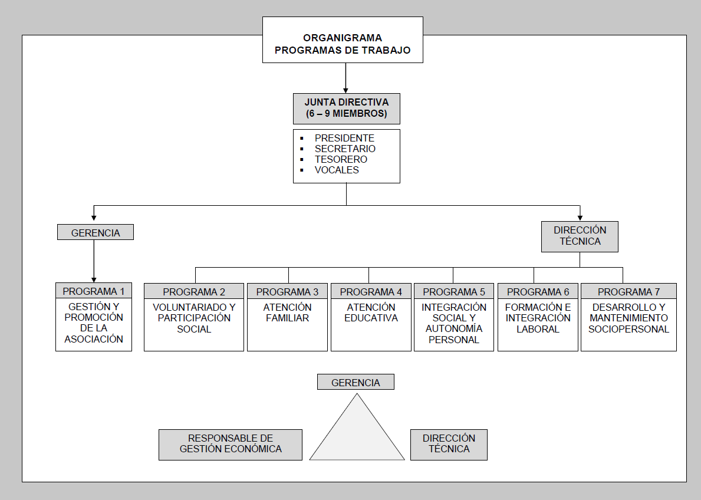
DISTRIBUCIÓN DE PROGRAMAS DE TRABAJO

Slide 2
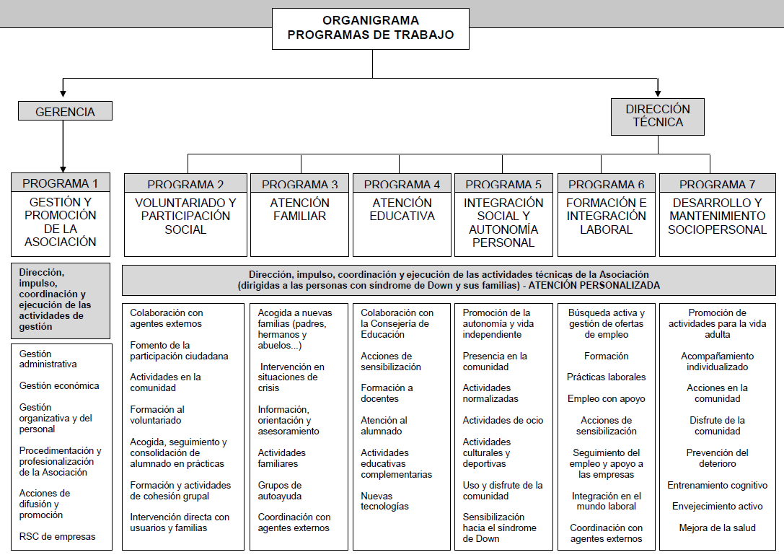

Slide 3
